Slide 1
Implementarea si proiectarea unui sistem pentru un magazin de componente pentru calculator
Elaborat: st.gr.TI-194, Zavorot Daniel

Slide 2



Analiza domeniului
Aplicația care a fost realizata este de tip desktop creata in limbajul Java
Pentru realizarea acestei aplicații s-a utilizat biblioteca JavaFX. De asemenea a fost folosita aplicatia SceneBuilder ce permite crearea GUI-urilor in real-time cu ajutorul functiei (drag ‘n drop).
Ca baza de date au fost folosite file-urile cu exntensia .json, prin urmare baza de date este de tip NoSQL.

Slide 3
Scopul si Obiectivele
Principalul scop al acestui proiect este crearea unei aplicații ce va afisa produsele unui magazin online ce va contine componente si accesorii pentru un calculator personal. De asemenea va avea functiile de baza unui magazine online: cautarea dupa cuvantul-cheie, filtrarea produselor, logarea in contul personal si adaugarea produselor in cosul de cumparaturi.
Obiectivele de baza sunt:
Realizarea unei aplicații de tip desktop
Optimizarea maximala a codului
Executarea non-stop a programului chiar daca a aparut vreo greseala

Slide 4
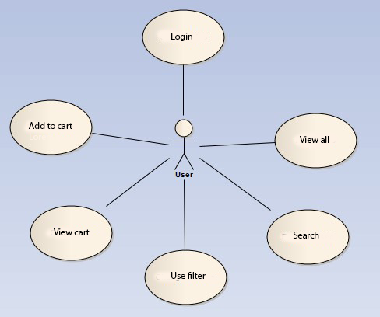
Imaginea generala a sistemului
Interacțiunea user-ului cu sistemul

Slide 5
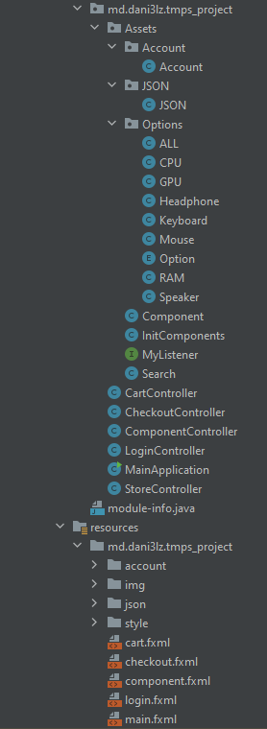
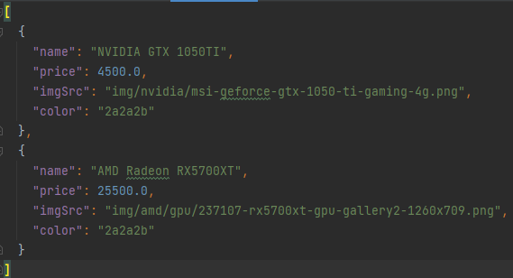
Structura proiectului

Slide 6
Design pattern-urile utilizate
Aplicația creata contine 4 design pattern-uri:
Singletone
Builder
Proxy
Observer

Slide 7
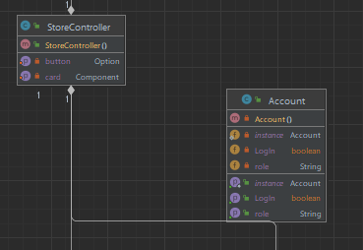
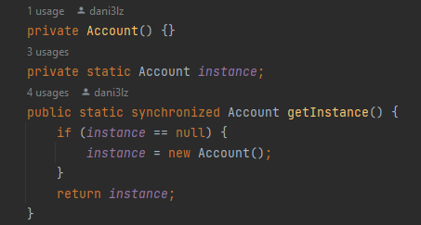
Singletone

Slide 8
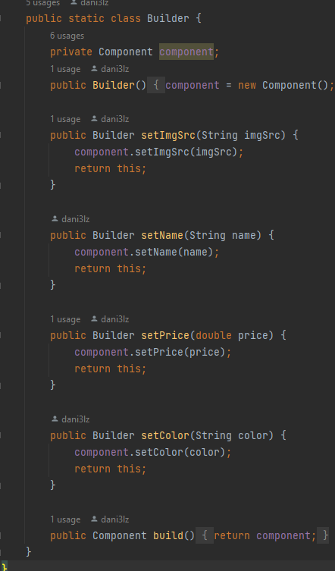
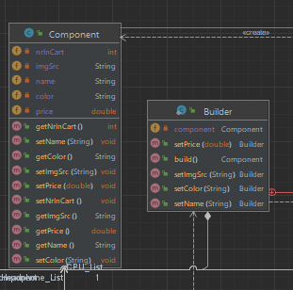
Builder

Slide 9
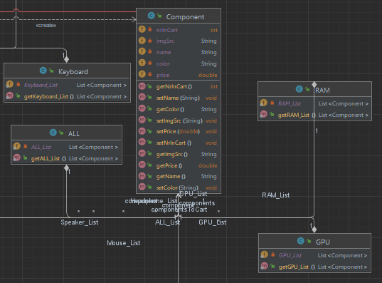
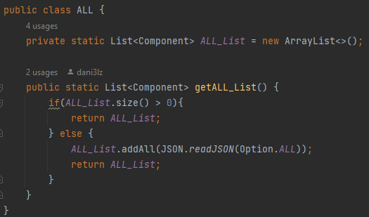
Proxy

Slide 10
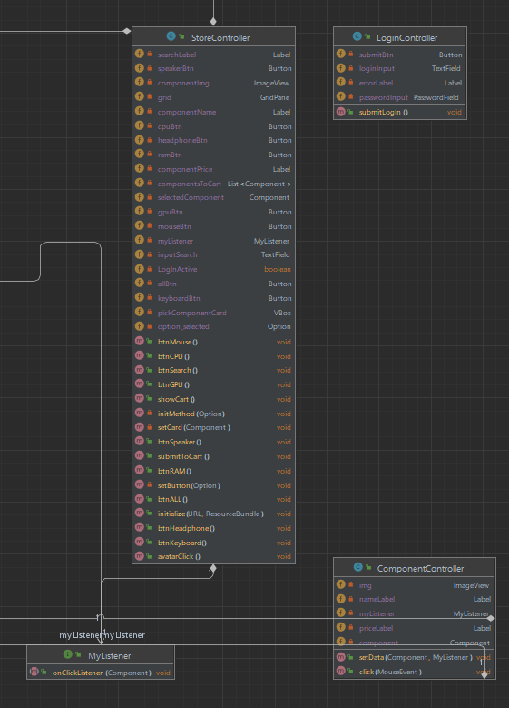
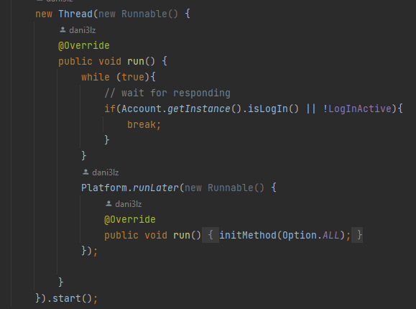
Observer

